Slide 1
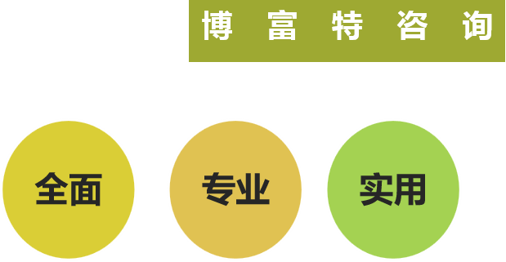
粉尘防爆基础知识及风险控制

Slide 2
内 容 提 要
一、粉尘爆炸基本原理
二、粉尘爆炸危险场所区域划分
三、粉尘爆炸的主要防范措施
四、粉尘防爆安全标准体系解读
五、粉尘涉爆企业现场执法检查要点

Slide 3

一、粉尘爆炸基本原理
（一）什么是粉尘爆炸
（二）粉尘爆炸主要特点
（三）粉尘爆炸五要素
（四）影响粉尘爆炸的主要特性因素
（五）粉尘爆炸常见的原因

Slide 4
（一）什么是粉尘爆炸
粉尘爆炸是火焰在弥散于空间的可燃粉尘云中传播，引起显著的压力、温度跃升的现象。
粉尘爆炸破坏力大于TNT炸药。

Slide 5

（一）什么是粉尘爆炸
可燃性粉尘 ：在空气中能燃烧或无焰燃烧并在大气压和正常温度下能与空气形成爆炸性混合物的粉尘、纤维或飞絮。
➢ 金属：镁粉、铝粉、钛粉
煤炭：煤粉、活性炭粉
粮食：面粉、糖粉、玉米粉、土豆粉、干奶粉、淀粉
➢ 饲料：血粉、鱼粉
农副产品：棉花、烟草、茶叶粉尘
林产品：纸粉、 木粉、 纤维粉尘
➢ 合成材料：塑料、染料
水泥、泥沙、飞灰等是不可燃粉尘。

Slide 6
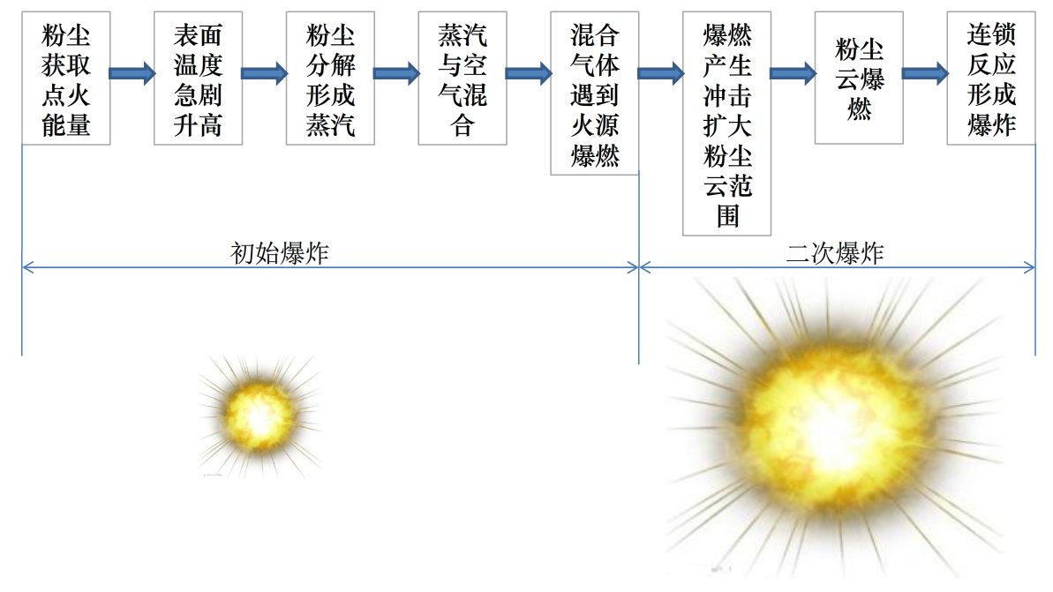
粉尘爆炸过程

Slide 7
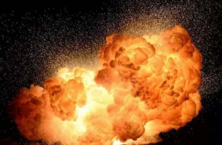
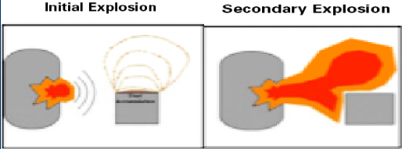
（一）什么是粉尘爆炸
初始爆炸也叫一次爆炸，是由初始点火源引起的爆炸；
二次爆炸是由初始爆炸的冲击波将未发生爆炸区域内的沉积粉尘扬起，形成粉尘云，并被传播来的火焰引燃发生的爆炸。

Slide 8
（一）什么是粉尘爆炸
爆炸浓度极限：
粉尘（可燃气体、液体蒸气）与空气混合后，遇火源会发生爆炸的最高或最低的浓度范围，称为爆炸浓度极限，简称爆炸极限。能引起爆炸的最高浓度称爆炸上限，能引起爆炸的最低浓度称爆炸下限，上限和下限之间的间隔称爆炸范围。
粉尘（可燃气体、液体蒸气）与空气混合后形成的混合物遇火源不一定都能发生爆炸，只有其浓度处在爆炸极限范围内，才发生爆炸。浓度高于上限，助燃物数量太少，不会发生爆炸，也不会燃烧；浓度低于下限，可燃物的数量不够，也不会发生爆炸或燃烧。

Slide 9
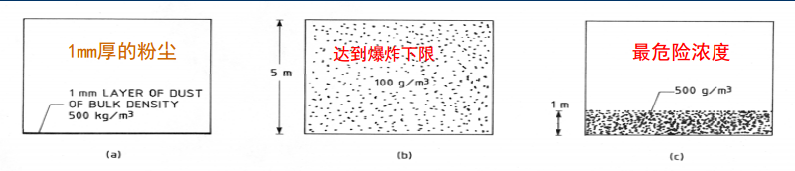

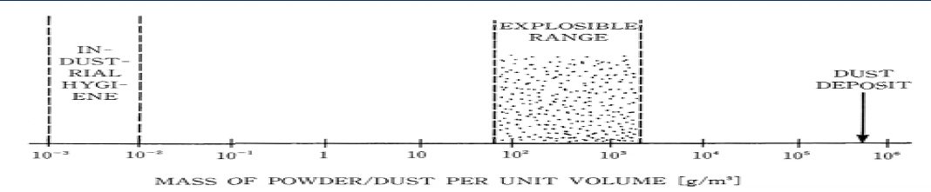
（一）什么是粉尘爆炸
粉尘爆炸下限：可燃粉尘爆炸浓度上限，因为太大，以致在多数场合都不会达到，所以实际意义不大，通常只应用粉尘的爆炸下限。定义为粉尘云在给定能量点火源作用下，能发生自持火焰传播的最低浓度，单位： g/m³。
职业健康涉及的粉尘浓度1mg/m³~10mg/m³
粉尘爆炸浓度范围
30g/m³~3kg/m³
粉尘层
500kg/m³

Slide 10
(二) 粉尘爆炸特点
1）连续性爆炸是粉尘爆炸的最大特点，易造成二次爆炸和连续爆炸。第一次爆炸气浪把沉积在设备或地面上的粉尘吹扬起来，在第一次爆炸余火引燃下引起的第二次爆炸，甚至是多次连续爆炸。二次爆炸时，粉尘浓度一般比一次爆炸时高得多，二次爆炸威力比第一次要大得多，其破坏性也更大；
2）粉尘爆炸所需的最小点火能量较高，一般在几十毫焦耳以上，而且热表面点燃较为困难；
3）与可燃气体爆炸相比，粉尘爆炸压力上升较缓慢，较高压力持续时间长，释放的能量大，破坏力强，发生粉尘爆炸时，爆炸燃烧物飞出，易引发大范围火灾、造成局部严重炭化和人体严重烧伤；

Slide 11
(二) 粉尘爆炸特点
4）具有极强的破坏性。粉尘爆炸涉及的范围很广，金属制品加工、木（竹）材加工、粮食和饲料等农副产品加工、医药加工、煤炭、化工等行业企业时有发生。近几年来，我国每年发生粉尘爆炸的频率为：局部爆炸150-300次，系统爆炸1-3次，且呈增长趋势。我国发生的这些粉尘爆炸尤其是系统爆炸，造成了严重损失，仅2014年8月2日，江苏省苏州昆山市中荣金属制品有限公司 “8•2”特别重大爆炸事故共计造成146人死亡，114人受伤，直接经济损失达3.51亿元。
5）能产生有毒气体。主要有两种，一种是一氧化碳；另一种是爆炸物(如塑料)自身分解的毒性气体。毒气的产生往往造成爆炸过后的大量人畜中毒伤亡，必须充分重视。

Slide 12
（三）粉尘爆炸五要素
氧气
燃料
助燃物
燃烧三要素
可燃性粉尘
五个要素
粉尘爆炸
点火源
扩散
增加
受限
扩散
受限空间
点火源

Slide 13


（三）粉尘爆炸五要素
引发粉尘爆炸的点火源
（1）明火焰：
吸烟；工业动火-如气焊割；其它明火-如加热炉
（2）高温物体：
加热设备、供暖设备和管线（电烙铁、暖气片、未加保温的热力
管道）；非防爆电机、灯具的热表面（过热马达、白炽灯）；
其他（汽车排气管、烟囱火星、焊割作业金属熔渣）
（3）电气火花：
电气线路短路
电缆老化
电缆因环境原因被破坏（机械破坏、老鼠啃咬等）
非防爆电气设备启停或运行过程产生的火花
（4）静电放电：
火花放电、刷型放电、电晕放电、静电积累、人体静电等

Slide 14
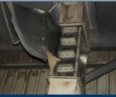
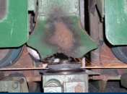
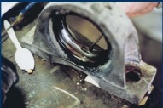

（三）粉尘爆炸五要素
引发粉尘爆炸的点火源
（5） 撞击与摩擦：
各种打磨抛光工具和金属件的摩擦
➢ 转动轴摩擦发热
粉碎研磨设备中混入杂物（铁屑等）
斗式提升机跑偏、打滑、断带
➢ 皮带辊与支架摩擦
刮板机刮板与箱体摩擦
➢ 螺旋输送机堵料摩擦
➢ 旋转下料阀堵料摩擦
风机叶轮与壳体或外物摩擦或碰撞
➢ 采用不防爆的作业工具
（6）光线照射与聚焦：雷闪电、光线聚焦
（7）化学反应放热：氧化燃烧、自燃

Slide 15
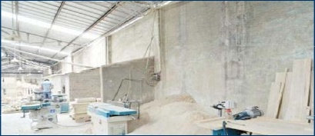
（四）影响粉尘爆炸的主要特性因素
评价粉尘爆炸危险性的主要特征参数是爆炸极限、最小点火能量、最低着火温度、粉尘爆炸压力及压力上升速率。
粉尘爆炸极限不是固定不变的，它的影响因素主要有粉尘粒度、分散度、湿度、点火源的性质、可燃气含量、氧含量、惰性粉尘和灰分温度等。
一般来说:
粉尘粒度越细，
分散度越高，
可燃气体和氧的含量越大，
火源强度、初始温度越高，
湿度越低，
惰性粉尘及灰分越少，
爆炸极限范围越大，粉尘爆炸危险性也就越大。

Slide 16
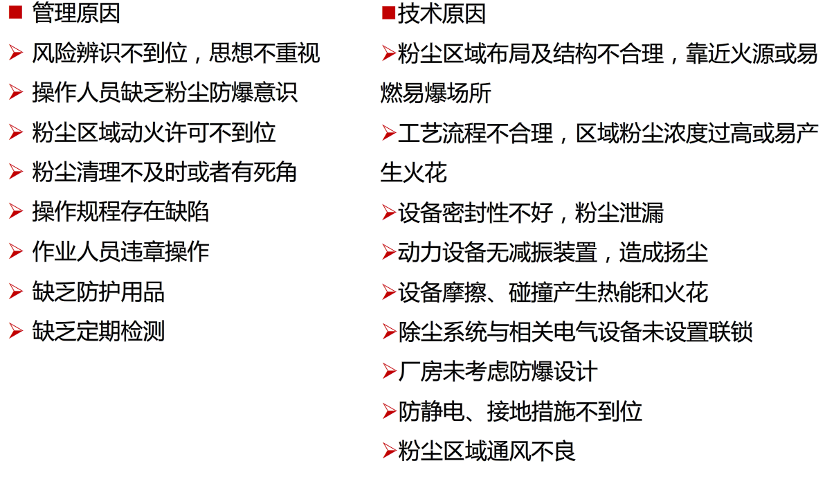
（五）粉尘爆炸常见的原因

Slide 17
二、粉尘爆炸危险场所区域划分
2.1 术语
• 爆炸性粉尘环境 在大气环境条件下，可燃性粉尘与空气形成的混合物被点燃后，能够保持燃烧自行传播的环境。
本质条件：粉尘云浓度达到爆炸下限。
• 区 爆炸危险区域的全部或一部分。按照爆炸性混合物出现的频率和持续时间，可分为不同危险程度的若干区。
•释放源 可释放出能形成爆炸性混合物的物质所在的部位或地点。

Slide 18
二、粉尘爆炸危险场所区域划分
2.2区域划分的目的和意义
• 安全性的需要
– 爆炸危险场所必须采用更加安全的防爆型电气设备
• 科学性的需要
– 最危险的场所必须选用安全级别最高的电气设备
• 经济性的需要
– 一般危险的场所可选用较低安全级别的电气设备

Slide 19
二、粉尘爆炸危险场所区域划分
2.3区域划分的依据
•《可燃性粉尘环境用电气设备 第3部分：存在或可能存在可燃性粉尘的场所分类》 GB 12476 3.3-2007
•《爆炸危险环境电力装置设计规范》GB50058-2014
•《粮食加工储运系统粉尘防爆安全规程》 GB17440-2008
• 《钢铁冶金企业设计防火规范》GB50414-2007
该标准将粉尘爆炸危险场所分为10区和11区，不宜采用。
•《工贸行业可燃性粉尘作业场所工艺设施防爆技术指南（试行）》

Slide 20
二、粉尘爆炸危险场所区域划分
2.4区域划分的基本步骤
1）确定爆炸下限；
2）确定释放源—释放或产生粉尘的点或部位；
3）确定释放源等级；
4）确定危险区域；
5）考虑边界确定区域范围。

Slide 21
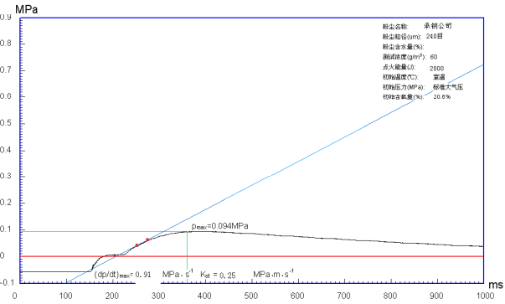
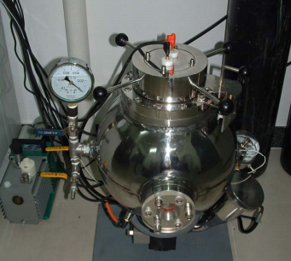
二、粉尘爆炸危险场所区域划分
2.4区域划分的基本步骤
1）爆炸下限 确定多大浓度会爆？一般(30-50)g/m³。

Slide 22
二、粉尘爆炸危险场所区域划分
2.5区域划分的基本步骤
2）确定释放源位置
• 粉尘释放源辨识：通常应辨别形成爆炸性粉尘/空气混合物或生成粉尘层的条件，以及可能出现在工厂中哪一道加工工序中、哪一个设备上以及哪种可能的操作。
▲在一个粉尘容装系统内，没有粉尘释放，但会形成粉尘云。例如原煤仓、煤粉仓等。
▲当考虑粉尘输送系统成为外部释放源时，使用正压(正压气动输送)时，粉尘更易从设备的泄漏处逸出；而使用负压时，设备外部形成粉尘区域的可能性就非常低;
▲柔性导管比金属管更易成为释放源;
▲ 需要考虑的其它工艺参数 ，比如粉尘输送速度、粉尘抽取速率和下落高度。另外，粉尘粒度和水分含量也影响释放范围。

Slide 23
二、粉尘爆炸危险场所区域划分
2.5 区域划分的基本步骤
3） 确定释放源的等级
粉尘释放源按爆炸性粉尘释放频繁程度和持续时间长短分为连续级释放源、一级释放源、二级释放源，释放源应符合下列规定：
➢ 连续级释放源：粉尘云持续存在或预计长期或短期经常出现；如：加工设备内部，例如筒仓、磨机、收尘器、称斗、筛分机、螺旋输送机、刮板输送机以及物流转接落差处等；
➢ 一级释放源：在正常运行时预计可能周期性的或偶尔释放的；如：某些抽取设备的内部或紧邻一个开包灌装点处；
➢ 二级释放源：在正常运行时，预计不可能释放，如果释放也仅仅是不经常地并且是短期地释放。如：偶尔或短期打开的人孔，有粉尘沉积的粉末处理间。
标准规定下列三项不应被视为释放源：
• 压力容器外壳主体结构及其封闭的管口和人孔；
• 全部焊接的输送管道和溜槽；
• 在设计和结构方面对粉尘泄露进行适当考虑的阀门压盖和法兰结合面。

Slide 24
二、粉尘爆炸危险场所区域划分
2.5 区域划分的基本步骤
4）根据释放源等级确定危险区域；
爆炸危险区域根据爆炸性粉尘环境出现的频繁程度和持续时间分为20区、21区、22区，分区符合下列规定：
释放源等级 | 粉尘云
连续级 | 20
一级 | 21
二级 | 22
区域划分还应按照爆炸性粉尘的量、爆炸极限和通风条件确定。

Slide 25
非爆炸危险区域：
爆炸危险区域的划分按爆炸性粉尘的量、爆炸极限和通风条件确定。符合下列条件之一时，划为非爆炸危险区域：
（1）装有良好除尘效果的除尘装置，当该除尘装置停车 时，工艺机组能联锁停车。
（2）设有为爆炸性粉尘环境服务，并用墙隔绝的送风机室，其通向爆炸性粉尘环境的风道设有防止爆炸性粉尘混合物侵入的安全装置。
（3）区域内使用爆炸性粉尘的量不大，且在排风柜内或风罩下进行操作。
为爆炸性粉尘环境服务的排风机室，与被排风区域的爆炸危险区域等级相同。

Slide 26
二、粉尘爆炸危险场所区域划分
2.5 区域划分的基本步骤
5）考虑边界确定区域范围
•20区：通常在设备和管道内部；
•21区：通常在一级释放源周围1m直径范围内；
•22区：通常超出21区3m及二级释放源周围3m的距离确定。

Slide 27
二、粉尘爆炸危险场所区域划分
危险场所区域划分示例
•20区：
-粉尘容器内部场所；
-贮料槽、筒仓等，旋风集尘器和过滤器；
-粉料传送系统等，但不包括皮带和链式输送机的某些部分；
-搅拌机、研磨机、干燥机和包装设备等。
是产生粉尘初始爆炸最危险的区域

Slide 28
二、粉尘爆炸危险场所区域划分
危险场所区域划分示例
21区：
当粉尘容器内部出现爆炸性粉尘环境，为了操作而需频繁移出或打开盖/隔膜阀时，粉尘容器外部靠近盖/隔膜阀周围的场所；
当未采取防止爆炸性粉尘环境形成的措施时，在粉尘容器装料和卸料点附近的外部场所、送料皮带、取样点、卡车卸载站、皮带卸载点等场所；
粉尘堆积且由于工艺操作，粉尘层可能被扰动而形成爆炸性粉尘环境时，粉尘容器的外部场所；
可能出现爆炸性粉尘云（但既非持续、非长期、非频繁）的粉尘容器的内部场所，如自清扫间时间间隔较长的料仓（偶尔装料和/或出料）和过滤器的积淀侧。

Slide 29
二、粉尘爆炸危险场所区域划分
危险场所区域划分示例
22区：
袋式过滤器通风孔的排气口，一旦出现故障，可能逸散出爆炸性混合物；
非频繁打开的设备附近，或凭经验认为由于高压环境粉尘被吹出易形成泄漏的设备附近，如气动设备或可能被损坏的挠性连接等；
袋装粉料的存储间，在操作期间，包装袋可能破损，引起粉尘扩散；
通常被划分为21区的场所，当采取排气通风等防止爆炸性粉尘环境形成时的措施时，可以降为22区场所。这些措施应该在下列点附近执行：装袋料和倒空点、送料皮带、取样点、卡车卸载站、皮带卸载点等；
能形成可控（清理）的粉尘层且很可能被扰动而产生爆炸性粉尘环境的场所。仅当危险粉尘环境形成之前，粉尘层被清理时，该区域才可被定为非危险场所。

Slide 30
三、粉尘爆炸的主要防范措施
（一）容易发生粉尘爆炸的生产工艺与设备
（二）粉尘爆炸主要预防措施
（三）粉尘爆炸主要防护措施

Slide 31
（二）粉尘爆炸主要预防措施
切断、 隔离、 消除粉尘爆炸五要素中任一要素都可有效预防粉尘爆炸事故的发生！
氧气
可燃性粉尘
火源
粉尘云
密闭空间

Slide 32
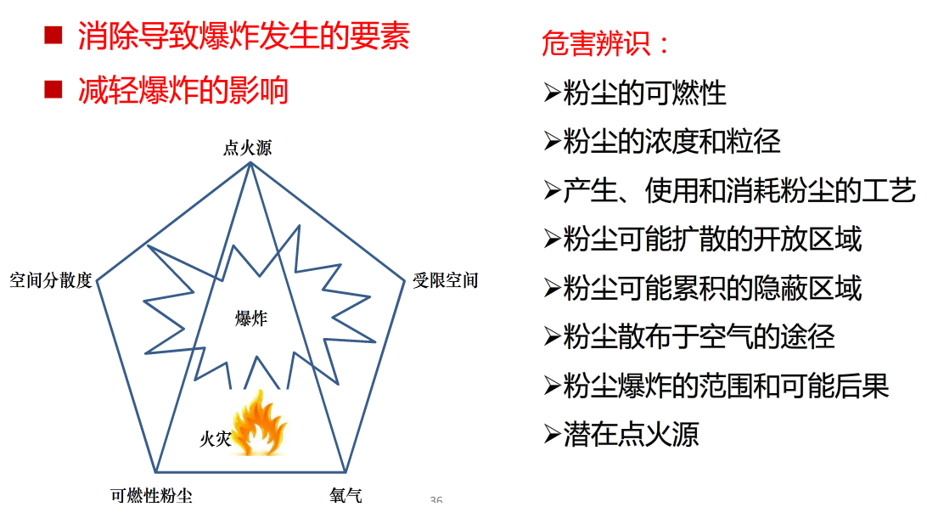
粉尘防爆控制
Notes:
更多资料添加公众号hsevclass

Slide 33
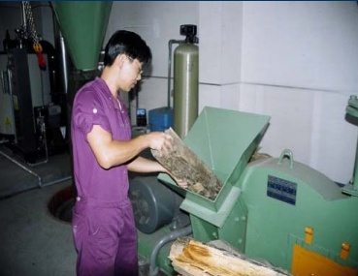
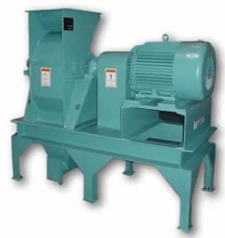
（一）容易发生粉尘爆炸的生产工艺与设备
粉碎、研磨过程
由于机械力的作用会扬
起大量粉尘，设备内悬浮
的粉尘往往处于爆炸浓度
范围之内，且各种力的作
用更容易产生摩擦、撞击
火花 静电等点火源 、
静电等点火源，导致粉尘爆炸的发生。
磨粉机

Slide 34
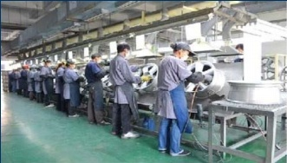
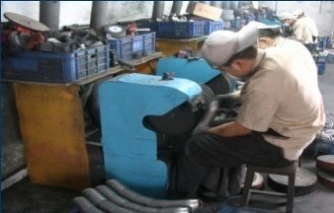
（一）容易发生粉尘爆炸的生产工艺与设备
打磨抛光
各类金属制品、木（竹）制品、塑料制品等存在打磨抛光生产工艺，其粉尘颗粒细微，极易在空间扩散形成粉尘云，一旦空间受限，则易发生粉尘爆炸。

Slide 35
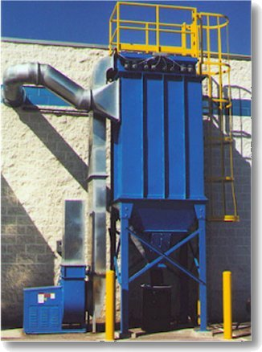
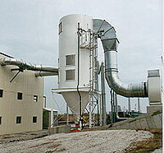
（一）容易发生粉尘爆炸的生产工艺与设备
气力输送过程
粉料管道气力输送过程中，高浓度细粉料与空气处于完全混合悬浮的流动状态，是粉尘爆炸的高危环境，只要有合适的点火源则极易引起粉尘爆炸，且输送管线与分离过滤器和除尘设备相连，易引起二次爆炸。
干式除尘系统
除尘器工作状态下，因自重降落和滤袋清灰，灰斗内始终存在高浓度悬浮状粉尘，若遇有足够能量的点火源，极易引发粉尘爆炸事故。

Slide 36
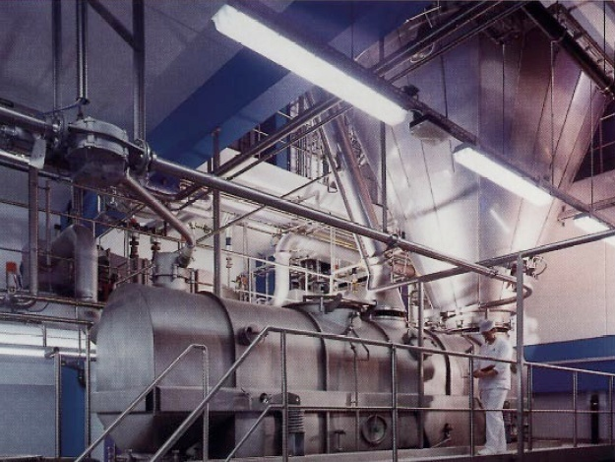
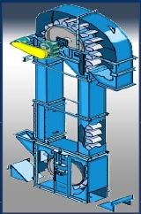
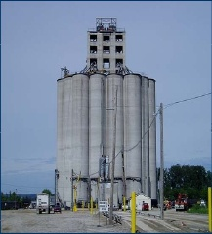
（一）容易发生粉尘爆炸的生产工艺与设备
干燥过程
使用喷雾、气流或沸腾干燥器干燥颗粒状物料或粉料时，设备内形成的可燃粉尘——空气混合物的爆炸事故在生产实践中时有发生。
其它生产设备
粮食、饲料企业的斗式提升
机、筒仓、料仓、料斗等都是极
易发生粉尘爆炸的生产设备。
斗式提升机
筒仓
干燥器

Slide 37
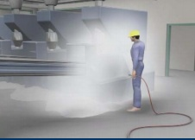
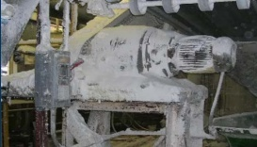
（二）粉尘爆炸主要预防措施
（1）降低粉尘浓度
▲规范清理作业岗位粉尘
作业场所沉积的粉尘是引发连锁爆炸、大爆炸的主要因素，企业应按规定要求建立粉尘清扫制度，对粉尘生产作业现场(包括粉料贮存间)所有部位进行及时全面规范清理，不留死角，包括清除墙面、地面、横梁、天花板吊顶，以及设备、管道、皮带运输机的水平表面、支腿、管箍，和其他不易清扫的隐蔽面上的粉尘。清扫粉尘时应采用措施防止粉尘二次扬起，最好采取负压（抽气）方式清扫， 严禁使用压缩空气吹扫。
▲ 负压操作
▲ 增加湿度
▲ 降低流速
Notes:
更多资料添加公众号hsevclass

Slide 38
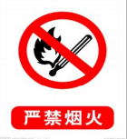
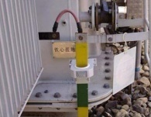
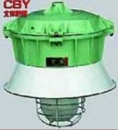

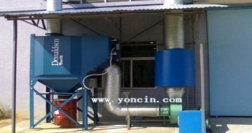
（二）粉尘爆炸主要预防措施
（2）杜绝火源
1）严禁各类明火
2）所有设备外壳（管道）可靠接地
3）按规范使用防爆电器
防止设备局部过热、电气短路
4）严禁使用铁质工具 防止撞击火花 ，防止撞击火
5）遇湿自燃金属的粉尘防水防潮

Slide 39
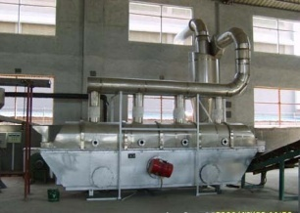
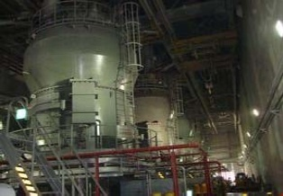
（二）粉尘爆炸主要预防措施
（3）减少氧含量——惰化
对于在密闭容器内的粉碎、研磨、粉料的干燥及管道气力输送等工艺，可以在容器（管道）内充入一定量的惰性气体如N2、C02等替代氧气，减少密闭容器（管道）内的氧含量，可有效预防粉尘爆炸。
煤粉制备磨煤机
流化床干燥机

Slide 40
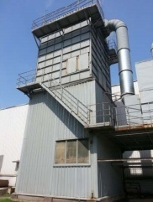
（二）粉尘爆炸主要预防措施
（4）通风除尘
存在粉尘爆炸危险作业场所采取有效的通风除尘措施，降低作业场所粉尘浓度、减少作业现场粉尘沉积，是预防粉尘爆炸的有效措施。
1）按标准规范设计、使用除尘系统；
2）除尘系统必须按工艺分片（分区）相对独立设置；
3）各除尘系统间禁止互通互连；
4） 所有产尘点均应装设置符合要求的吸尘罩；
5）除尘器应设置在车间厂房外部；
6）干式除尘器本体应设置符合泄爆要求的泄爆装置；
7）遇湿自燃的金属粉尘采用湿式除尘系统必须设置气体放散孔。

Slide 41
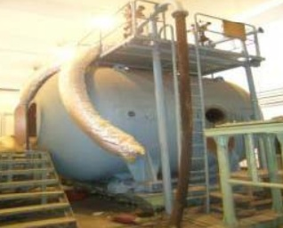
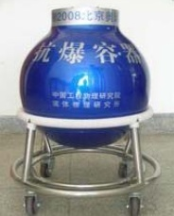
（三）粉尘爆炸主要防护措施
（1） 抗爆
定义：有可燃性粉尘和气态氧化剂或空气存在的围包体内发生爆炸时， 围包体能够承受其最大爆炸压力，使围包体不致被破坏的控爆技术。
目的：通过加强容器壁厚与改进材质，即使发生粉尘爆炸，也不会造成外部损失。

Slide 42
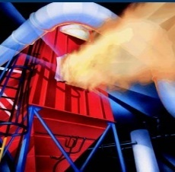
（三）粉尘爆炸主要防护措施
（2） 泄爆
定义：围包体内发生爆炸时,在爆炸压力达到围包体的极限强度之前,使爆炸产生的高温 高压燃烧产物和未 、高压燃烧产物和未燃物通过围包体上预先设置的薄弱部分向无危险方向泄出，使围包体不致被破坏的控爆技术 ，使围包体不致被破坏的控爆技术。
目的：通过设置泄爆装置，降低爆炸损失。
方式：有焰泄爆和无焰泄爆二种泄爆方式。

Slide 43
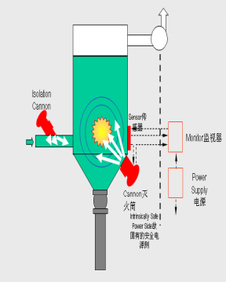
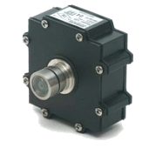
（三）粉尘爆炸主要防护措施
（3） 抑爆
定义：爆炸初始阶段，通过物理化学作用扑灭火焰 抑制（阻止）粉 ，抑制（阻止）粉尘爆炸的发展。
目的：通过设置抑爆装置，提前探
测、灭火、抑制爆炸 。
火花探测器
Notes:
更多资料添加公众号hsevclass

Slide 44
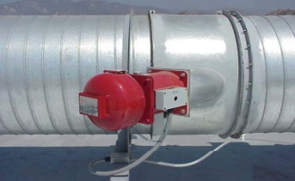
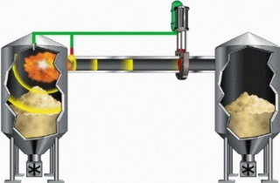
（三）粉尘爆炸主要防护措施
（4）隔爆
定义：爆炸发生后，通过物理化学作用阻止爆炸传播的技术。
目的：防止火焰通过管道或其它通道传播。

Slide 45
主要粉尘防爆安全技术标准与规程目录
1《粉尘防爆术语》GB/T 15604-2008
2《粉尘防爆安全规程》GB15577-2007
3 《粉尘爆炸危险场所用收尘器防爆导则》GB/T 17919-2008
4《粉尘作业场所危害程度分级》GB/T 5817-2009
5《危险场所电气防爆安全规范》AQ3009-2007
6《粉尘爆炸泄压指南》GB/T 15605-2008
7《铝镁粉加工粉尘防爆安全规程》GB 17269-2003
8《木材加工系统粉尘防爆安全规范》AQ 4228-2012
9《粮食立筒仓粉尘防爆安全规范》AQ4229—2013
10《粮食平房仓粉尘防爆安全规范》AQ4230—2013
11《粮食加工、储运系统粉尘防爆安全规程》GB17440-2008
12《塑料生产系统粉尘防爆规范》AQ4232—2013
13 《港口散粮装卸系统粉尘防爆安全规程》GB 17918-2008

Slide 46
（二）粉尘防爆标准体系发展现状
14《饲料加工系统粉尘防爆安全规程》GB 19081-2008
15《烟草加工系统粉尘防爆安全规程》GB 18245-2000
16《亚麻纤维加工系统粉尘防爆安全规程》GB 19881-2005
17《爆炸危险环境电力装置设计规范》GB 50058-2014
18《建筑设计防火规范》GB 50016-2014
19《可燃性粉尘环境用电气设备》GB12476
20《高炉喷吹烟煤系统防爆安全规程》 GB 16543
《工贸行业可燃性粉尘作业场所工艺设施防爆技术指南（试行）》

Slide 47
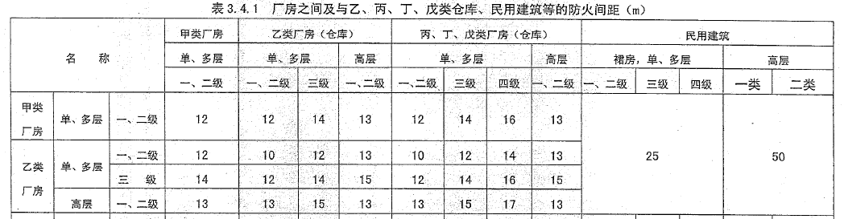
GB15577 粉尘防爆安全规程
建（构）筑物的结构和布局
安装有粉尘爆炸危险的工艺设备或存在可燃粉尘的建（构）筑物，应与其它建（构）筑物分离，其防火间距应符合GB50016的相关规定。

Slide 48
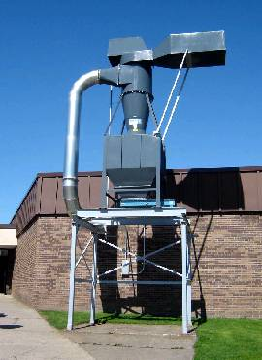
GB15577 粉尘防爆安全规程
建（构）筑物的结构和布局
建筑物宜为单层建筑，屋顶宜用轻型结构。
有爆炸危险的工艺设备宜设置在建筑物外的露天场所；如厂房内有粉尘爆炸危险的工艺设备，宜设在建筑物内较高的位置，并靠近外墙。
>8ft
3
>8 ft³
Notes:
更多资料添加公众号hsevclass更多资料添加公众号hsevclass

Slide 49

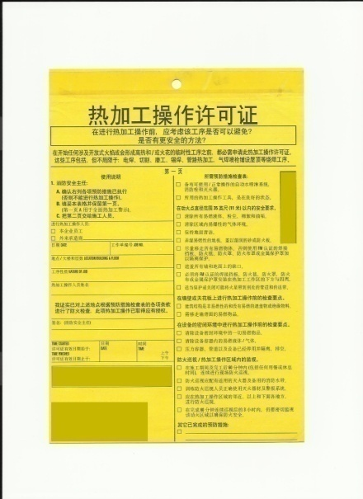
GB15577 粉尘防爆安全规程
防止明火与热表面引燃
在粉尘爆炸危险场所进行明火作业时，应遵守下列规定
  有安全负责人并取得动火证
  明火作业开始前，应清除明火作业场所的可燃粉尘并配备充足的灭火器材
  进行明火作业的区段应与其它区段分开或隔开
  进行明火作业期间和作业完成后的冷却期间，不应有粉尘进入明火作业场所

Slide 50
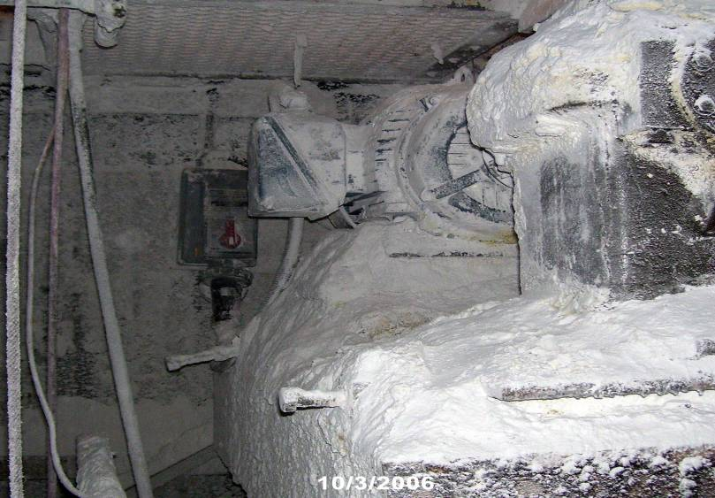
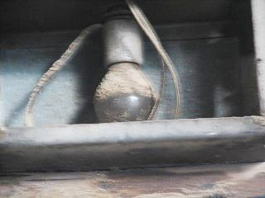
GB15577 粉尘防爆安全规程
防止明火与热表面引燃
与粉尘直接接触的设备或装置，其表面温度应低于相应粉尘的最低着火温度

Slide 51
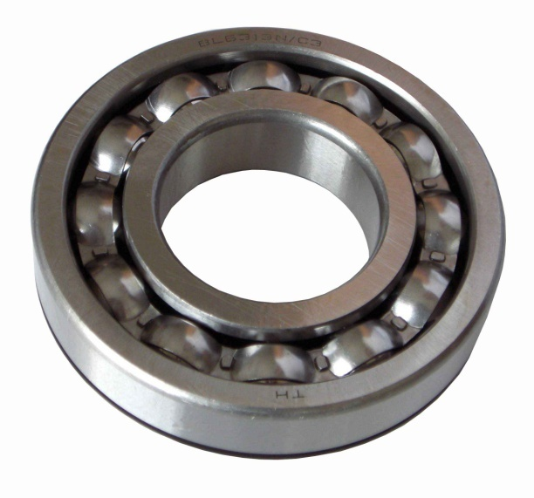
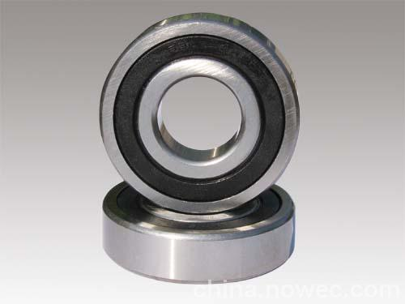
GB15577 粉尘防爆安全规程
防止明火与热表面引燃
存在可燃粉尘的场所，其设备和装置的传动机构应符合下列规定
  工艺设备的轴承应防尘密封；如有过热可能，应安装能连续监测轴承温度的探测器
  不宜使用皮带传动；如果使用皮带传动，应安装速差传感器和自动防滑保护装置；当发生滑动摩擦时，保护装置应能确保自动停机
不能用于有金属粉尘的环境
密封轴承应该看起来像这个样子
Notes:
更多资料添加公众号hsevclass

Slide 52
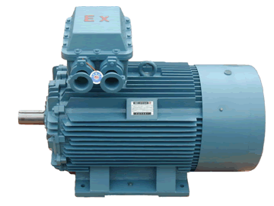
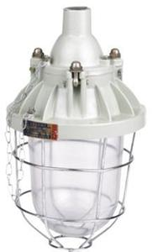
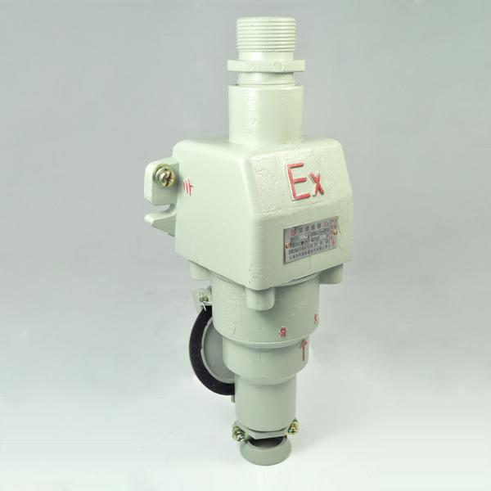
GB15577 粉尘防爆安全规程
防止电弧和电火花
粉尘爆炸危险场所，应按照GB50057中有关规定采取相应防雷措施
粉尘爆炸危险场所用电气设备应符合GB12476.1的相关规定
粉尘爆炸危险场所电力设计应按照GB50058的有关规定执行
有Ex标识的才是防爆电气设备

Slide 53
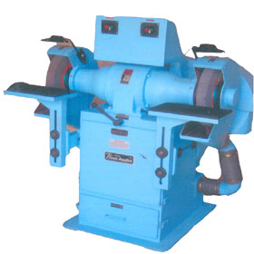

GB15577 粉尘防爆安全规程
防止摩擦碰撞火花
应采取有效措施防止铝、镁等金属粉末或含有这些金属的粉末与锈钢摩擦产生火花
没有与明火作业等效的保护措施，不应使用旋转磨轮和旋转切盘进行研磨和切削

Slide 54


GB15577 粉尘防爆安全规程
通风除尘
宜按工艺分片设置相对独立的除尘系统
所有产尘点均应装设吸尘罩
没有除尘系统导致室内形成粉尘云，粉尘沉积后增加二次燃爆的严重性
这种“除尘”反而会增加粉尘爆炸的风险

Slide 55


GB15577 粉尘防爆安全规程
通风除尘
宜按工艺分片设置相对独立的除尘系统
所有产尘点均应装设吸尘罩
移动式防爆吸尘器也可用于个别应用环境
抛光工艺吸尘罩

Slide 56
GB15577 粉尘防爆安全规程
通风除尘
风管中不应有粉尘沉降
风管中的输送风速大于1068米/分钟才能避免粉尘沉降
粉尘流向
18米/秒
>1068 米/分钟
粉尘沉降
<1068 米/分钟
Notes:
更多资料添加公众号hsevclass

Slide 57
GB15577 粉尘防爆安全规程
通风除尘
除尘器的安装、使用和维护应符合GB/T17919的相关规定
  宜采用袋式收尘器并优先采用外滤型式
  收尘器宜安装于室外；如安装于室内，其泄爆管应直通室外，且长度小于3m
建筑物外墙
收尘器安装于室内，而且泄爆及尾气排放均在室内

Slide 58

GB15577 粉尘防爆安全规程
通风除尘
除尘器的安装、使用和维护应符合GB/T17919的相关规定
  在收尘器进、出风口处宜设置隔离阀，并安装温度监控装置
  清灰装置应工作可靠
  应根据收尘器类型、清灰方式、过滤风速、粉尘物性、入口含尘浓度等因素确定合理的清灰周期
  滤袋应采用消静电滤料制作
防火隔离阀

Slide 59


GB15577 粉尘防爆安全规程
通风除尘
除尘器的安装、使用和维护应符合GB/T17919的相关规定
  收尘器应设防静电直接接地设施，接地电阻应不大于100Ω
  收尘器与进、出风管及卸灰装置的连接宜采用焊接；如采用法兰连接，应用导线跨接，其电阻应不大于0.03Ω
  配套的电气设备应符合GB12476.1的规定
  收尘器应按GB/T15605设置泄爆装置
泄爆装置
Notes:
更多资料添加公众号hsevclass

Slide 60

GB15577 粉尘防爆安全规程
降低初始爆炸引起的破坏
工艺设备的连接，应保证不进行明火作业就能将各设备方便地分离和移动
应根据车间的大小，安装数个能互相联锁的动力电源控制箱；在紧急情况下，应能及时切断所有电机的电源
宜使用抑爆装置进行保护
工艺设备的强度不足以承受其实际工况下内部粉尘爆炸产生的超压时，应设置泄爆口。泄爆口的尺寸宜符合GB/T15605
初始燃爆
探测器工作
抑爆开始
抑爆中
抑爆结束

Slide 61

GB15577 粉尘防爆安全规程
二次爆炸的预防
工艺设备的接头、检查门、挡板、泄爆口盖等均应封闭严密
特殊地点的清洁要求
  不能完全防止粉尘泄漏的特殊地点（如粉料进出工艺设备处），应采取有效的除尘措施
  手工装粉料场所，应采取有效的防尘措施
  进行打包的场所，应定期清扫粉尘
手工装料无有效防尘措施

Slide 62

GB15577 粉尘防爆安全规程
二次爆炸的预防
清洁
  所有可能累积粉尘的生产车间和贮存室，都应及时清扫
  不应使用压缩空气进行吹扫
压缩空气
使用压缩空气吹扫会产生粉尘云，增加粉尘爆炸的风险

Slide 63



GB15577 粉尘防爆安全规程
二次爆炸的预防
清洁
  所有可能累积粉尘的生产车间和贮存室，都应及时清扫
  不应使用压缩空气进行吹扫
清扫应全面，注意架空管道，电缆桥架，夹层，爬梯等死角的沉积金属粉尘

Slide 64


GB15577 粉尘防爆安全规程
二次爆炸的预防
清洁
  所有可能累积粉尘的生产车间和贮存室，都应及时清扫
  不应使用压缩空气进行吹扫
.
推荐使用集中吸尘系统或移动式防爆吸尘器进行清洁
Notes:
更多资料添加公众号hsevclass

Slide 65
五、粉尘涉爆企业安全生产现场执法检查要点
（一）企业涉爆粉尘分类及检查区域
（二）除尘系统防爆安全检查
（三）动火安全及粉尘清理检查
（四）粉尘涉爆工艺及设备安全检查

Slide 66
企业涉爆粉尘分类及检查区域
一、场所建（构）筑物检查要点
1.粉尘爆炸危险场所设置在非框架结构的多层建（构）筑物内。
2.粉尘爆炸危险场所设置在居民区内，或与员工宿舍、会议室等人员密集场所、以及危险化学品仓库的安全距离不足。
3.粉尘爆炸危险场区与其它加工方式的作业区未按规范隔离。粉尘爆炸环境危险区域采用产生明火、高温和释放可燃气体等存在产生粉尘爆炸危险的生产作业方式及工艺。

Slide 67
企业涉爆粉尘分类及检查区域
场所建（构）筑物检查要点
4.未按规范设置安全通道和安全出口，安全通道
不畅通，堆放易燃易爆物品物品。
5.集中通风、采暧和空调管线在管线进入粉尘爆
炸环境危险区域之前未设置防火阀，通风系统的
风机、空调系统的制冷（热）装置设置在粉尘爆
炸环境危险区域。
6.未按规范设置防雷、以及防静电接地设施。

Slide 68
除尘系统防爆安全检查
二、除尘系统防爆安全检查
（一）除尘系统选用检查要点
（二）除尘器检查要点
（三）吸尘罩或吸尘柜检查要点
（四）风管、风机检查要点
（五）除尘系统控制、监测和保护装置检查要点
（六）除尘器、风管的布置检查要点
（七）案例：除尘系统防爆安全检查

Slide 69



除尘系统防爆安全检查
除尘器检查要点
1.粉尘爆炸危险场所除尘系统选用电除尘器。
2.不同种类的可燃性粉尘合用同一除尘系统，除
尘系统与带有可燃气体、高温气体、烟尘或其它
工业气体的风管及设备连通。
3.净化可燃粉尘的干式除尘器和过滤器未布置在
除尘系统的负压段。

Slide 70



除尘系统防爆安全检查
除尘器检查要点
4.含有可燃粉尘的空气，在进入风机前未采用
不产生火花的除尘器进行处理。
5.干式除尘器滤袋未采用阻燃及防静电的滤料制
作。
6.干式除尘器未设置粉尘过滤装置（如滤袋）的
连续清灰装置。

Slide 71



除尘系统防爆安全检查
除尘器检查要点
7.未设置连续卸灰的锁气卸灰装置，除尘器内
严重积灰。
8.湿式除尘设计用水量、水压未能满足去除进入
除尘器粉尘的要求。
9.湿式除尘循环用水未进行粉尘、油污及杂质过
滤，除尘器及循环用水管道内积尘。

Slide 72


除尘系统防爆安全检查
吸尘罩或吸尘柜检查要点
1.生产加工系统产生粉尘释放的作业工位未设置
吸尘罩或吸尘柜。
2.吸尘罩或吸尘柜未按照GB/T 16758的要求设
计，吸尘口设计风速不符合GB 50019的要求，
吸尘罩或吸尘柜内积尘。

Slide 73



除尘系统防爆安全检查
风管、风机检查要点
1. 风管未明设。
2.主风管未采用圆型横截面的钢质金属材料；采
用其他材料时，未选用阻燃材料，未采取防静电
措施；采用铝金属材料。
3..主风管的风量及风速不足，风管内粉尘堵塞，
设计风速未按风管内的粉尘浓度不大于
爆炸下限的50%（铝、镁等金属粉尘浓度不大于
爆炸下限的25%）计算。

Slide 74



除尘系统防爆安全检查
风管、风机检查要点
4.支风管设计风速不足，风管内出现粉尘堵塞。
5.风管内表面锈蚀，风管内表面使用铝涂料。
6. 风机、叶片运转异正常，发生碰撞、摩擦，出
现异常杂音。

Slide 75



除尘系统防爆安全检查
除尘系统控制、监测和保护装置检查要点
1.设置在粉尘环境爆炸危险20区的监测装置、控
制线路和电气装置不符合规定的粉尘防爆类型及
等级。
2.干式除尘器未设置进、出风口风压差监测装置，
或进、出风口风压差监测装置失效。
3.选用连续进行气体惰化的装置时，未设置除尘
器氧气含量连续监测报警装置，或氧气含量连续
监测报警装置失效。

Slide 76



除尘系统防爆安全检查
除尘系统控制、监测和保护装置检查要点
4.干式除尘器未设置清灰压力监测装置，或清灰
压力监测装置失效。
5.干式除尘器未设置锁气卸灰装置运行异常及故
障停机的监控装置，或锁气卸灰装置运行异常及
故障停机监控装置失效。
6.湿式除尘器未设置水量、水压的连续监测装置，
或水量、水压的连续监测失效。

Slide 77



除尘系统防爆安全检查
除尘系统控制、监测和保护装置检查要点
7.选用向除尘器充入惰性气体或粉体介质的惰
化装置时，未设置惰化装置运行异常及故障停
机监控装置，或惰化装置运行异常及故障停机
监控装置失效。
8.选用火花探测报警装置和火花熄灭装置时，火
花探测报警装置和（或）火花熄灭装置失效。
9.未设防静电接地，或防静电接地不符合规范。

Slide 78



除尘系统防爆安全检查
除尘器、风管的布置检查要点
1.除尘器与明火区域的间距小于30m。
2.干式除尘器未布置在厂房建筑物外部；或干式
除尘器布置在厂房建筑物内部时，不符合规范
要求。
3.布置在厂房建筑物外部干式除尘器的进风管直
通建筑物内部。

Slide 79



除尘系统防爆安全检查
除尘器、风管的布置检查要点
4.布置在厂房建筑物内部的干式除尘器气力输灰
管道出现粉尘堵塞。
5.粉尘收集仓（房）布置在厂房内部作业区。
6.布置在厂房建筑物外部的除尘器未按防雷规范
要求设置防雷装置。

Slide 80



动火安全及粉尘清理检查
粉尘涉爆区域动火作业检查要点
1.动火作业未按制度规定审批。
2.动火作业区内存在粉尘释放及粉尘
云、粉尘层的粉尘环境。
3.动火作业区内存在易燃易爆气体环境。

Slide 81



动火安全及粉尘清理检查
粉尘涉爆区域动火作业检查要点
4.动火作业处在有限空间环境区域，未采取通风
及监测措施。
5.动火作业区内涉及的建筑物的梁、支架、墙、
地面、门窗及沟槽，生产加工系统、风管、除尘
器、收尘室，以及电气线路、配电柜（箱）、电
气开关、电气插座、电机和照明灯等未进行粉尘
清理，作业区尘积。
6.在动火作业区进行交叉作业。

Slide 82



动火安全及粉尘清理检查
粉尘涉爆区域动火作业检查要点
7.动火作业时，作业区生产加工系统未停机。
8. 动火作业区未配备灭火器材。
9.动火作业区未设置安全警示标牌。

Slide 83



粉尘涉爆工艺及设备安全检查
生产系统工艺及设备检查要点
1.工艺设备内部存在持续形成粉尘云的爆炸性粉尘
混合物，其浓度处在爆炸极限，未采用火花监测、
或气体氧浓度监测等监测报警联锁保护装置。
2.风管内存在持续形成粉尘云的爆炸性粉尘混合物
且浓度处在爆炸极限，生产加工系统存在产生火花
吸入风管的危险，未采用火花监测报警联锁保护装
置。
3.设置有粉碎工艺（设备）的生产加工系统，未设
置吸除分离金属物的磁选装置，粉碎设备未设置火
花监测及报警联锁保护装置。

Slide 84



粉尘涉爆工艺及设备安全检查
生产系统工艺及设备检查要点
4.与粉尘爆炸特性相关的生产系统工艺参数：工
艺温度、气压压力、粉体在工艺管道内的流速、
机械装置的传动速度等，未设置控制工艺参数安
全限值的联锁保护装置。
5.气力输灰、刮板输灰、螺旋输灰和斗式提升等
粉料输送装置，未设置控制运行参数安全限值的
联锁保护装置。
6. 生产加工系统相关的粉尘爆炸危险20区设置非
粉尘防爆等级的电气装置、电气设备，电气连接
不符合防爆保护要求，未规范接地保护连接。

Slide 85
同心协力
学术团体
各级领导重视
培训班
各级培训到位
粉爆事故少发生
设计理念先进
安全管理
规章制度完善
设计人员
设备厂家的通力合作
减少粉尘爆炸的思考

Slide 86


